Slide 1


高级人工智能人才培养丛书
智能系统
刘鹏 总主编
刘河 杨艺 主编 覃焕昌 王海涛 副主编

Slide 2


高级人工智能人才培养丛书
第十一章 工业智能控制系统
11.1 工业智能控制系统概述
11.2 工厂数据中心
11.3 生产计划与控制
11.4 工序质量控制
11.5 设备状态监测
习题
of
31

Slide 3
11.1 工业智能控制系统概述
第十一章 工业智能控制系统
1.背景
工业智能控制系统是将智能技术应用于工厂的生产计划与调度，质量控制，设备维护的系统。
工业智能控制系统着眼于解决产品生产过程的问题。其他企业经营相关的供应、销售、物流、财务问题由企业信息化系统解决。工业生产中的电气、自动化控制系统纳入设备控制系统，在传统教材中已有详述，不纳入工业智能控制系统。
工业智能控制系统不能孤立存在，需要与设备控制系统、企业信息化系统结合，才能发挥其“智能”的作用。
智能应用的基础是数据，要对生产过程数据进行大量、长期、全过程的采集和存储。基于这些数据，与生产机理模型相结合，对模型参数甚至算法进行优化，就能得到最优的生产指令、监测报告。从而保证保证生产平稳，质量可靠。
这就是工业智能控制系统应用于生产实践的一般过程。
我国工业企业智能化建设第一步是建设数字化车间，第二步是建设智能工厂。
of
31

Slide 4
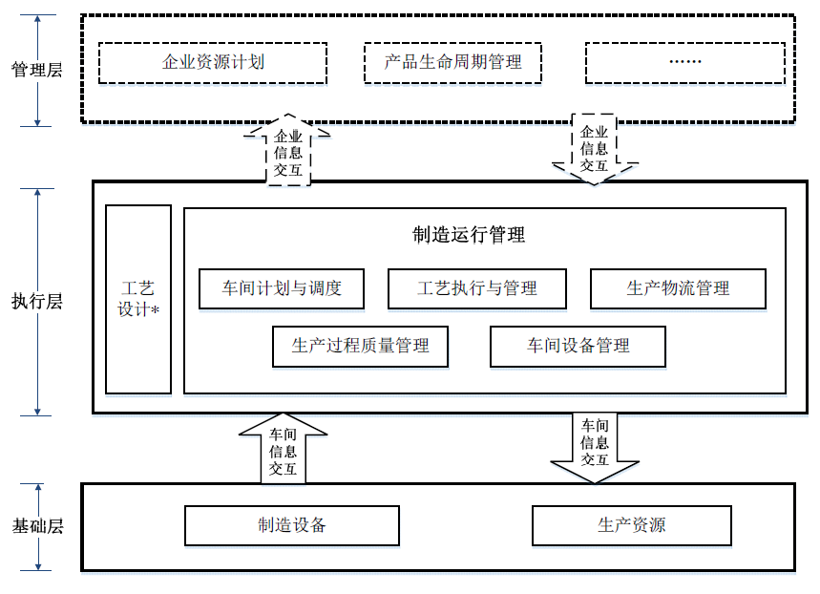
11.1 工业智能控制系统概述
第十一章 工业智能控制系统
2．数字化车间
数字化车间是以生产对象所要求的工艺和设备为基础，以信息技术、自动化、测控技术等为手段，用数据连接车间不同单元，对生产运行过程进行规划、管理、诊断和优化。
该体系架构图来自国标《数字化车间通用技术要求》，数字化车间的要素包括基础层和执行层，无论什么行业的数字化车间都应具有车间计划与调度、工艺执行、生产物流、质量管理、设备管理这五个核心模块。图中管理层属于企业信息化建设内容。
of
31

Slide 5
11.1 工业智能控制系统概述
第十一章 工业智能控制系统
3．智能工厂
智能工厂在数字化车间基础上增加了智能管理的内容，包括智能设计、智能生产、智能服务。
智能设计
数字化设计 | 采用数字化设计工具，并保证被设计的产品在全生命周期中的信息交互、定义信息类型和属性，可在产品的不同阶段被有效利用。
仿真与优化 | 在产品原型、工艺、试验以及生命周期内可进行仿真优化，并可不断提升产品对满足设计需求、提高可靠性、可制造性及经济性。
全生命周期 | 在设计阶段需考虑到产品的制造、使用、维护、服务、退役后等各阶段的数字化操作及信息化管理的需求。
智能生产
信息资源互通 | 基于数字化车间，以车间为数据单元实现全工厂的数据集成与共享。
建立服务总线 | 通过服务总线，连接上层资源与生产管理层（厂级）对接，并与下层（车间）的数据贯通。
协同制造体系 | 应用综合仿真、大数据等技术，对全厂资源、物流、质量进行预测、优化，实现全厂智能、柔性并达成集成、协同的目标。
要 素
售后服务 | 提供基于资源及能力的服务，需有创新模式。
远程运维 | 应用远程的数据采集、在线管理、分析，为终端提供及时的诊断、优化及解决方案。
全生命周期 | 将设计、制造、质量、物流、销售、运维、服务、回收、支持等信息进行外延，为客户提供产品全生命周期的服务。
of
31

Slide 6
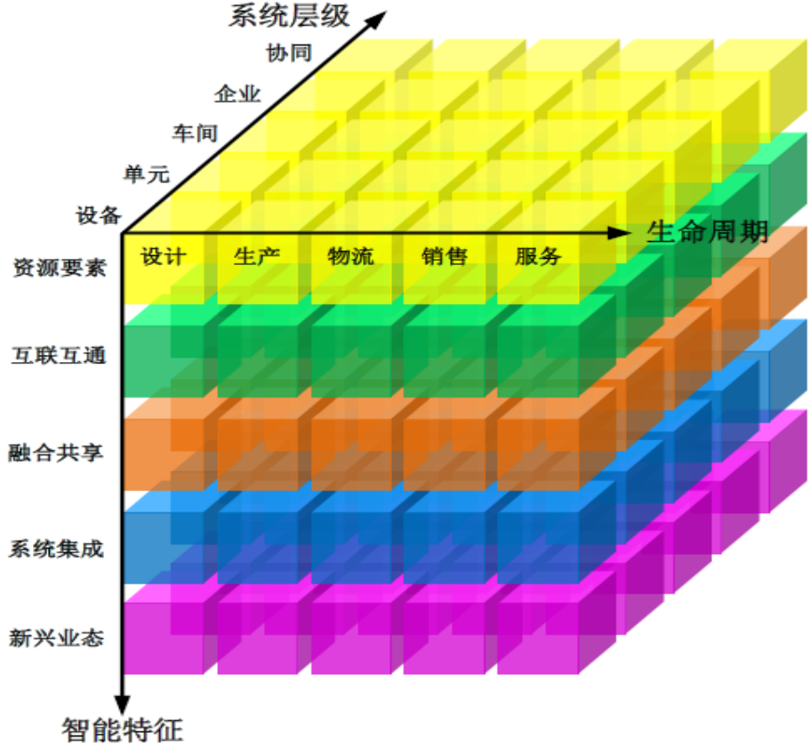
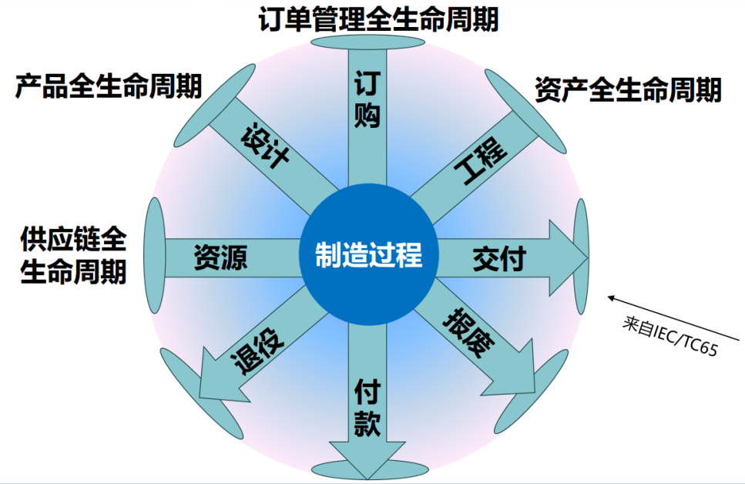
11.1 工业智能控制系统概述
第十一章 工业智能控制系统
3．智能工厂
以上智能工厂要素基于中国智能制造系统模型IMSA，覆盖工厂各系统层级的融合，覆盖生产制造过程全生命周期。
of
31

Slide 7
高级人工智能人才培养丛书
第十一章 工业智能控制系统
11.1 工业智能控制系统概述
11.2 工厂数据中心
11.3 生产计划与控制
11.4 工序质量控制
11.5 设备状态监测
习题
of
31

Slide 8
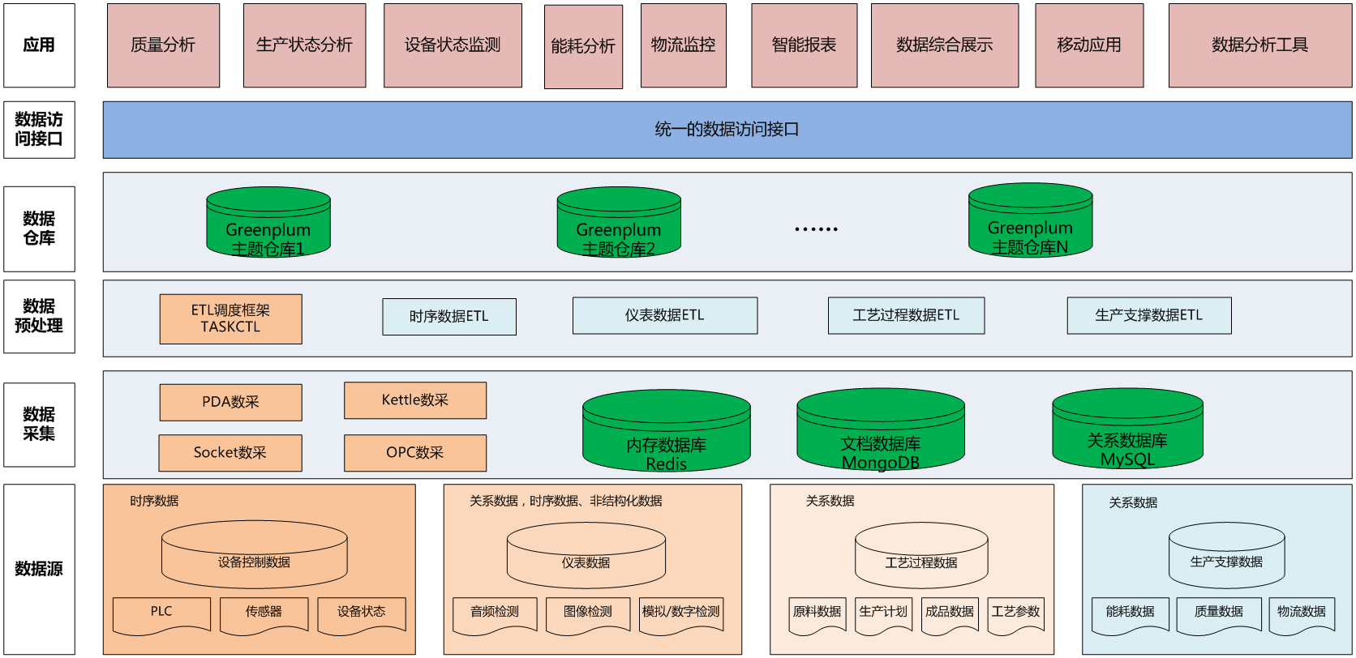
11.2 工厂数据中心
第十一章 工业智能控制系统
1．系统构成
工厂数据中心将生产过程中产生的工艺过程数据、生产控制数据、产品质量数据、设备状态数据等数据进行收集、预处理，存储。用于优化工艺质量控制、生产计划排程优化、过程控制、设备维护等。
数据中心包括数据源、数据采集、数据预处理、数据仓库、数据访问接口、数据应用等层级。
of
31

Slide 9
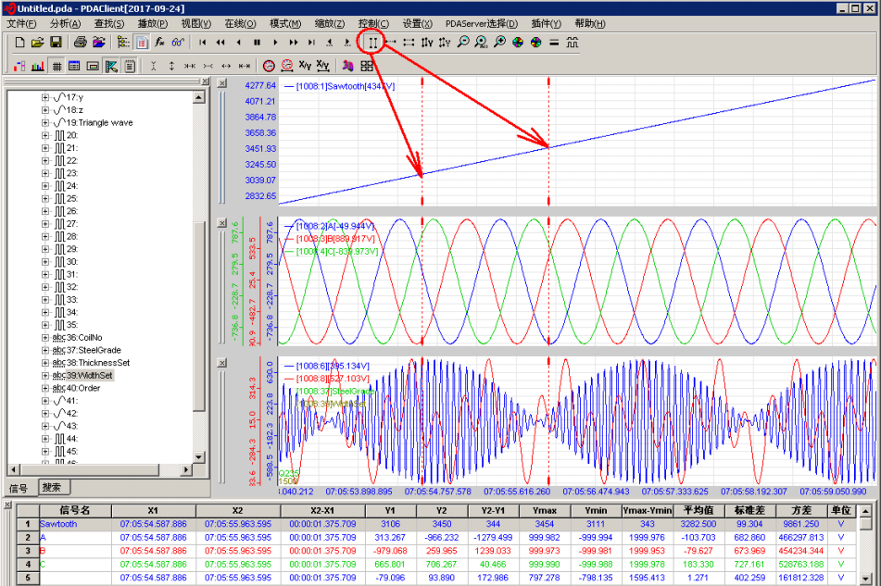

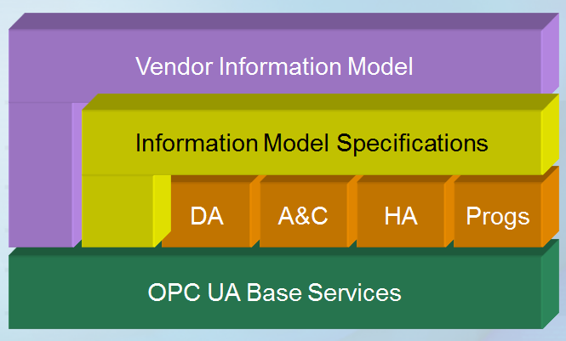
11.2 工厂数据中心
第十一章 工业智能控制系统
2．数据采集和存储
工厂常用数据采集存储方式。
时序数据： 需要快速处理的时序数据 采用实时数据库处理；用于离线分析的时序数据可采用文档数据库处理。
关系数据： 实时性要求不高，采用关系数据库处理。
非结构化数据：事件触发采集，文档数据库存储。
PDA数据采集分析工具
PI实时数据库
OPC UA
of
31

Slide 10
11.2 工厂数据中心
第十一章 工业智能控制系统
3．数据处理
数据处理方法
- 数据清洗，解决数据有效性。
- 数据集成，解决数据一致性。
- 数据转换，适合工厂应用的分析方式。
- 数据规约，降低数据复杂程度。
2. 边缘计算
在控制侧实时采集，去除多余数据，再上传数据中心，极大提高效率。
数据字典
- 对数据进行统一定义
- 提供元数据，明确数据的属性和结构，便于数据挖掘和维护。
- 提供数据模板，便于存储分析。
数据展示
- 图形化展示。
- 表格展示。
of
31

Slide 11
高级人工智能人才培养丛书
第十一章 工业智能控制系统
11.1 工业智能控制系统概述
11.2 工厂数据中心
11.3 生产计划与控制
11.4 工序质量控制
11.5 设备状态监测
习题
of
31

Slide 12
11.3 生产计划与控制
第十一章 工业智能控制系统
1．详细排程
详细排程是为满足公司下达到车间的生产计划要求，根据产品定义的工艺路线/工序信息和可用资源信息，制定作业计划日程安排的活动。
详细排程是为车间服务的。
详细排程要点：
计划拆分与合并。
能力约束，不能超过车间能提供的设备、人员，能源等。
优化作业计划。
of
31

Slide 13
11.3 生产计划与控制
第十一章 工业智能控制系统
2．生产调度
生产调度考虑生产过程中的不确定因素，对作业计划进行干预，生成派工单，把生产分派给设备和人员。
1）为详细排程中未确定资源的作业计划分配生产资源。
2）按作业计划下发派工单，操作指令。
3）对作业计划进行管理，保证其执行。
4）处理无法预知的情况。
of
31

Slide 14
11.3 生产计划与控制
第十一章 工业智能控制系统
3．生产跟踪
对现场实际生产状况进行跟踪，为生产管控提供数据支撑。跟踪内容：
物料信息。
人员、设备信息。
能源物料消耗信息。
of
31

Slide 15
高级人工智能人才培养丛书
第十一章 工业智能控制系统
11.1 工业智能控制系统概述
11.2 工厂数据中心
11.3 生产计划与控制
11.4 工序质量控制
11.5 设备状态监测
习题
of
31

Slide 16
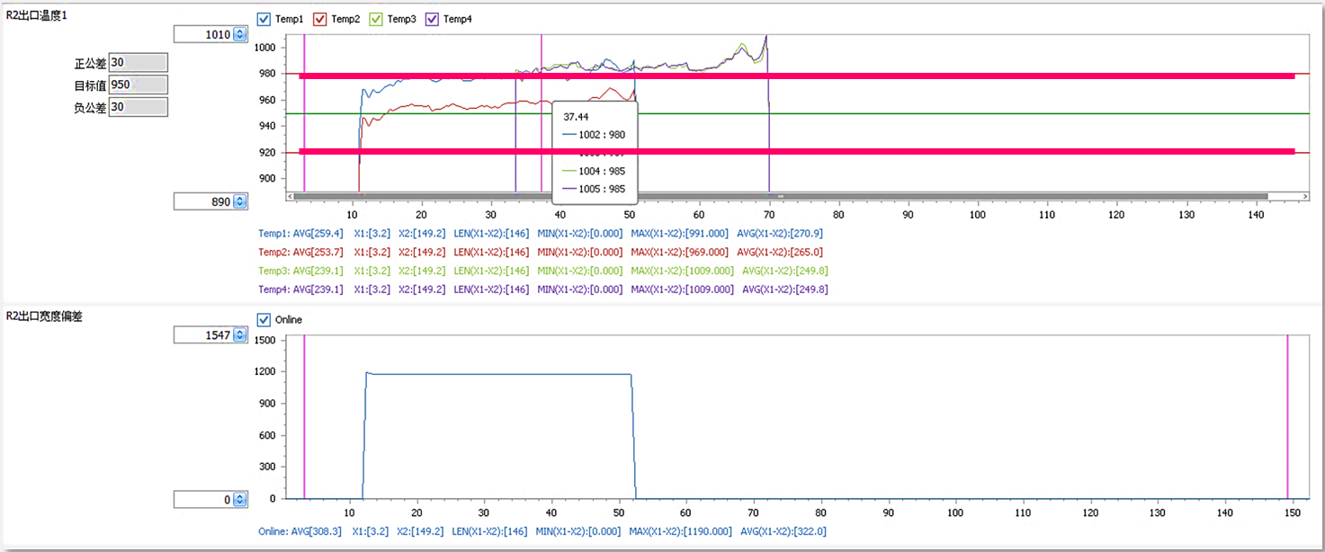
11.4 工序质量控制
第十一章 工业智能控制系统
1．质量监控
对企业来说，质量管理包括质量设计、工序质量控制、质量检验、质量改进等环节。
工序质量控制是以车间为主题的实施管控环节，是质量管理的核心。
质量监控：基于过程质量数据，对关键指标进行实时监控。
- 质量预警：根据工艺参数的变化，预测将要发生的质量问题。
- 质量报警：产品生产出来后，进行质量检测，对不合格的指标进行报警。
- 分析处理：对自动触发的报警、预警进行人工确认，分析原因，提出整改措施。
图中钢板在粗轧机出口处温度超限，钢板还未轧制完成，触发质量预警
of
31

Slide 17
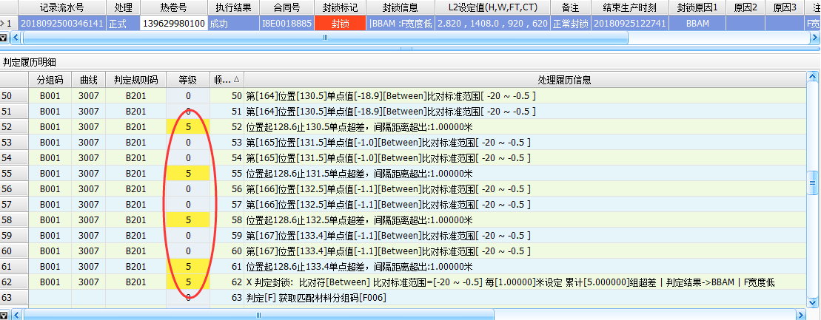
11.4 工序质量控制
第十一章 工业智能控制系统
2．质量判定
根据检验标准，对过程质量或成品质量进行判定。质量判定发生在一个工序环节完成，或成品生产之后。
- 质量缺陷：按标准要求，对各类质量缺陷进行定义。
- 转序质量判定：工序环节完成之后，判定不合格的需要返工，不能进入下一工序。
- 下线质量判定：对成品质量进行最终判定，通过后下线，进入成品仓库。
图中对钢板成品质量等级进行判定
of
31

Slide 18
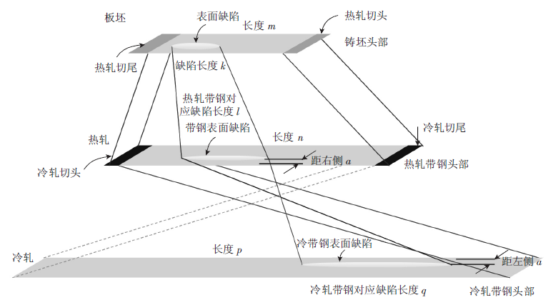
11.4 工序质量控制
第十一章 工业智能控制系统
3．质量追溯
通过事后的反馈找出质量缺陷问题所在，进而改进生产，提高产品质量。质量追溯可以追溯到本车间，也可以追溯到进入车间之前的环节。
- 质量追溯标识：产品编号，每件成品应有唯一可识别的编号，否则无法实现精确追溯。
- 质量追溯内容：用料批次、供应商、作业者、作业地点（车间、产线、工位等）、加工工艺、加工设备信息、作业时间、质量检测及判定、不良处理过程等。
图中对冷轧钢板质量缺陷追溯到上游的热轧、连铸环节
of
31

Slide 19
高级人工智能人才培养丛书
第十一章 工业智能控制系统
11.1 工业智能控制系统概述
11.2 工厂数据中心
11.3 生产计划与控制
11.4 工序质量控制
11.5 设备状态监测
习题
of
31

Slide 20
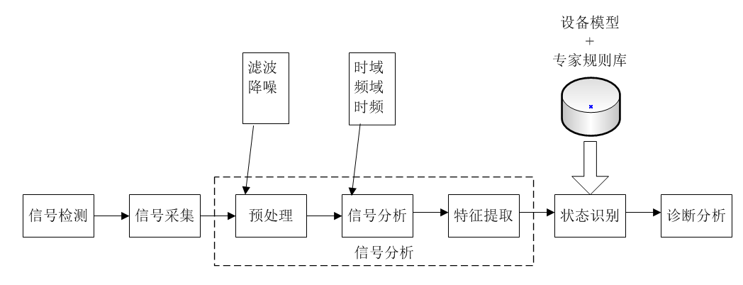
11.5 设备状态监测
第十一章 工业智能控制系统
1．简述
设备状态监测系统通过采集设备运行状态及生产过程数据，进行信号分析，结合设备模型和专家系统，对设备进行在线监控，对设备故障进行诊断，预测设备剩余寿命。
of
31

Slide 21
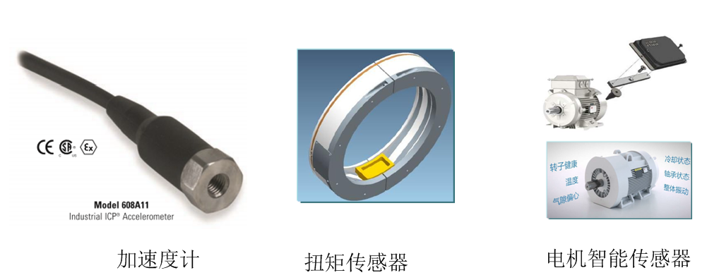
11.5 设备状态监测
第十一章 工业智能控制系统
2．信号检测
1）振动：加速度计、转速计、电涡流位移传感器、扭矩传感器。
2）温度：pt100温度传感器。
3）油液状态：金属颗粒检测、水分检测、介电常数检测。
4）声音：声音传感器。
5）电气信号：电流、电压等。
6）生产过程数据：原料特征信息、物料跟踪信息、工艺参数设定等。
of
31

Slide 22
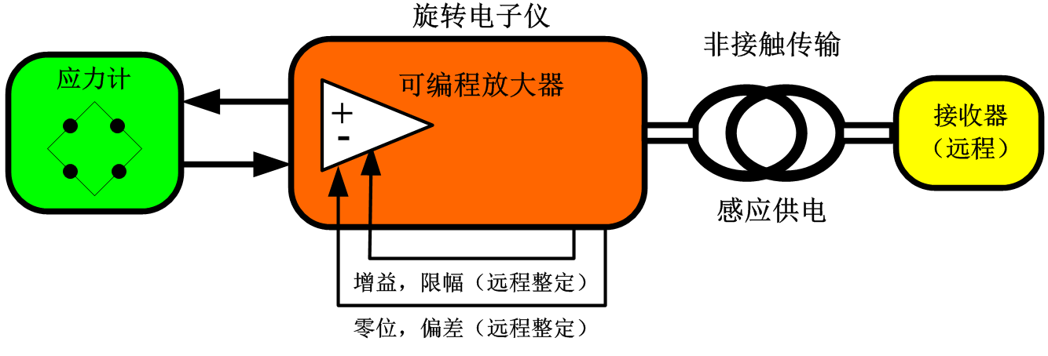
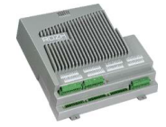
11.5 设备状态监测
第十一章 工业智能控制系统
3．信号采集
1）专用采集器，针对振动、声音等高频信号。
2）自动化系统、信息化系统采集：通过控制器、数据库、PDA等采集。
3）无线采集：蓝牙、工业wifi，电磁感应。
of
31

Slide 23
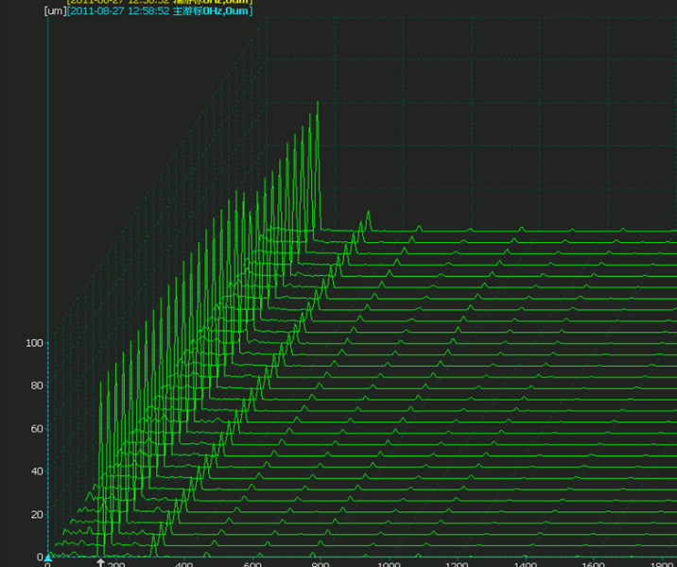
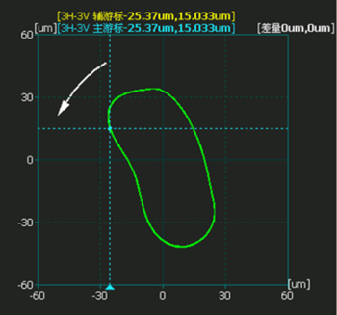
11.5 设备状态监测
第十一章 工业智能控制系统
4．信号分析
1）波形分析：信号幅值与时间的关系。
2）频谱分析：各频率对应的幅值，是旋转机构设备故障诊断最核心的方法。
3）包络解调：对时域波形的包络线进行频谱分析。
4）变频带分析：齿轮箱断齿、点蚀，滚动轴承剥落，轴弯曲等故障会产生周期性的脉冲力，导致实测信号的频谱在固有频率两边出现均匀的边频带。分析其强度和频次就能判断部件损伤的部位和程度。
5）三维瀑布图：频域、时域结合在一起展示。
6）轴心轨迹图：转轴相对于轴承的位移图，判断偏心 。
of
31

Slide 24
11.5 设备状态监测
第十一章 工业智能控制系统
5．智能诊断
通过信号检测和采集，信号分析，可以提取出故障特征信号，主要是特征频率，对设备故障进行智能诊断。
1）基于设备模型的故障诊断
目前比较成熟的包括滚动轴承模型、齿轮箱模型、电机模型等。典型故障诊断正确率可达80-90%以上。
滚动轴承典型故障：内圈损伤、外圈损伤、滚动体损伤、偏心。
齿轮典型故障：齿形误差、齿面磨损、断齿。
电机典型故障：转子断条、气隙偏心、绕组匝间短路。
of
31

Slide 25
11.5 设备状态监测
第十一章 工业智能控制系统
5．智能诊断
基于知识库，对故障进行诊断。专家系统由综合数据库模块、知识库模块、推理机模块、人工交互界面模块、知识获取模块五大部分组成。
of
31

Slide 26
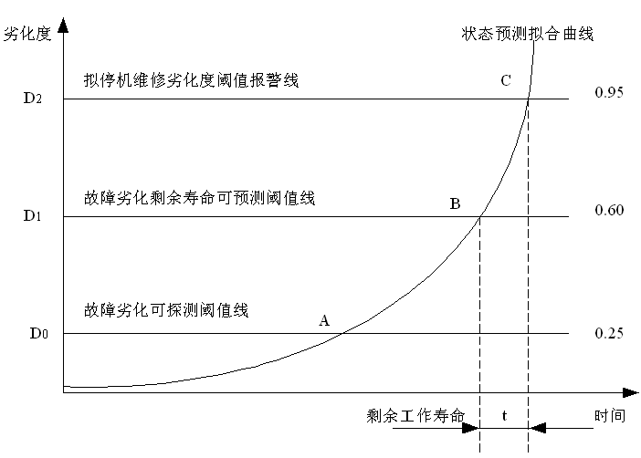
11.5 设备状态监测
第十一章 工业智能控制系统
6．剩余寿命预测
6. 剩余寿命预测
基于设备性能参数的劣化度，可以对设备剩余寿命进行预测。
of
31

Slide 27
高级人工智能人才培养丛书
第十一章 工业智能控制系统
11.1 工业智能控制系统概述
11.2 工厂数据中心
11.3 生产计划与控制
11.4 工序质量控制
11.5 设备状态监测
习题
of
31

Slide 28
习题：
1． 如何理解工业智能控制系统与工厂自动化系统、信息化系统的区别与联系？
2． 数字化车间有哪些功能模块？
3．工厂数据中心有哪些主要的应用功能。
4．详细排程时为什么要将生产计划进行分拆、合并。
5．质量判定的依据有哪些？

Slide 29





大学生如何提高实战能力，高薪就业？
学到真本事
省钱、省时间!
学习大数据、人工智能、云计算的不二之选
在线学习、在线动手做实验
学习云创大数据大量实际项目
获取云创工程师认证、工信部认证、国际认证
大数据能力分析、工作匹配、智能推荐
学到真本事，走遍天下都不怕！
云创大学网站
https://edu.cstor.cn/
云创大学微信公众号

Slide 30
















运用大数据，精彩你生活
微信公众号推荐
免费大数据APP推荐
刘鹏看未来
云创大数据
我的PM2.5
同声译
智能硬件大数据免费托管平台
环境大数据开放平台

Slide 31































完善的课程体系：大数据方向、人工智能方向。
面向理论与实践，分为本科院校、专科院校、高职院校。

Slide 32

感谢聆听

